Slide 1

Chào mừng quý thầy cô về dự giờ môn tập đọc
Lớp 4
Trường Tiểu học GIANG BIÊN
Người thực hiện: Nguyễn Thị Hoàn

Slide 2
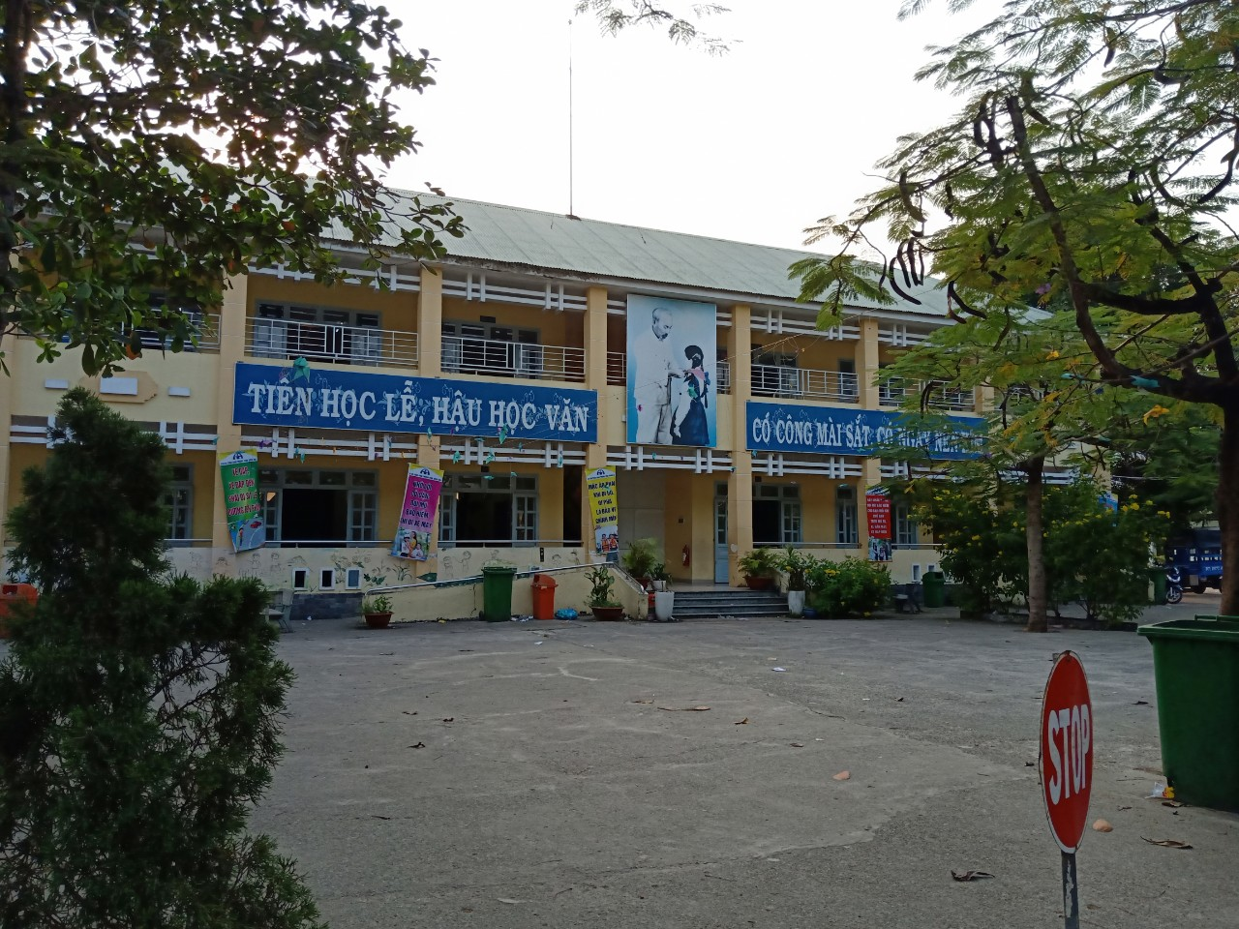
CHÀO MỪNG THẦY CÔ VỀ DỰ GiỜ MÔN
TẬP ĐỌC LỚP 4
CÁC EM CHO MỘT TRÀNG VỖ TAY THẬT TO NÀO!

Slide 3
Thứ tư ngày 6 tháng 4 năm 2022
TẬP ĐỌC
Trăng ơi … từ đâu đến?

Slide 4



Trần Đăng Khoa
-Sinh ngày 24 / 4 / 1958 tại làng TrựcTrì, xã Quốc Tuấn, huyện Nam Sách, tỉnh Hải Dương.
-Bài thơ “Trăng ơi…từ đâu đến?” nằm trong tập thơ “Góc sân và khoảng trời” được Trần Đăng Khoa sáng tác năm 1968 khi ông 10 tuổi.
-Ông là một nhà thơ, nhà báo được mệnh danh là thần đồng thơ trẻ.

Slide 5
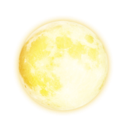

Trăng ơi... từ đâu đến?
Trăng ơi... từ đâu đến? Hay từ lời mẹ ru Thương Cuội không được học Hú gọi trâu đến giờ! Trăng ơi... từ đâu đến? Hay từ đường hành quân Trăng soi chú bộ đội Và soi vàng góc sân. Trăng từ đâu... từ đâu? Trăng đi khắp mọi miền Trăng ơi, có nơi nào Sáng hơn đất nước em...
TRẦN ĐĂNG KHOA
Trăng ơi... từ đâu đến? Hay từ cánh rừng xa Trăng hồng như quả chín Lửng lơ lên trước nhà. Trăng ơi... từ đâu đến? Hay biển xanh diệu kì Trăng tròn như mắt cá Chẳng bao giờ chớp mi.
Trăng ơi... từ đâu đến? Hay từ một sân chơi Trăng bay như quả bóng Bạn nào đá lên trời.

Slide 6
Bài thơ gồm mấy khổ?
Bài thơ gồm 6 khổ thơ

Slide 7


Hoạt động 1: luyện đọc

Slide 8

ĐỌC CHO NHAU NGHE
NHÓM 6

Slide 9
ĐỌC NỐI TIẾP - LẦN 1
Trăng ơi... từ đâu đến?
Trăng ơi... từ đâu đến? Hay từ lời mẹ ru Thương Cuội không được học Hú gọi trâu đến giờ! Trăng ơi... từ đâu đến? Hay từ đường hành quân Trăng soi chú bộ đội Và soi vàng góc sân. Trăng từ đâu... từ đâu? Trăng đi khắp mọi miền Trăng ơi, có nơi nào Sáng hơn đất nước em...
TRẦN ĐĂNG KHOA
Trăng ơi... từ đâu đến? Hay từ cánh rừng xa Trăng hồng như quả chín Lửng lơ lên trước nhà. Trăng ơi... từ đâu đến? Hay biển xanh diệu kì Trăng tròn như mắt cá Chẳng bao giờ chớp mi.
Trăng ơi... từ đâu đến? Hay từ một sân chơi Trăng bay như quả bóng Bạn nào đá lên trời.

Slide 10
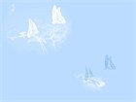
Tập đọc
Trăng ơi…từ đâu đến ?
1. Luyện đọc
2. Tìm hiểu bài
*Luyện đọc:
-lơ lửng
-trăng tròn
-lên trời…
*Giải nghĩa từ:
*Ngắt nghỉ thơ:
Trăng ơi/ . . . từ đâu đến?/
Hay từ cánh rừng xa/
Trăng hồng như quả chín/
Lửng lơ lên trước nhà.//

Slide 11
Trăng ơi... từ đâu đến?
ĐỌC NỐI TIẾP - LẦN 2
Trăng ơi... từ đâu đến? Hay từ lời mẹ ru Thương Cuội không được học Hú gọi trâu đến giờ! Trăng ơi... từ đâu đến? Hay từ đường hành quân Trăng soi chú bộ đội Và soi vàng góc sân. Trăng từ đâu... từ đâu? Trăng đi khắp mọi miền Trăng ơi, có nơi nào Sáng hơn đất nước em...
TRẦN ĐĂNG KHOA
Trăng ơi... từ đâu đến? Hay từ cánh rừng xa Trăng hồng như quả chín Lửng lơ lên trước nhà. Trăng ơi... từ đâu đến? Hay biển xanh diệu kì Trăng tròn như mắt cá Chẳng bao giờ chớp mi.
Trăng ơi... từ đâu đến? Hay từ một sân chơi Trăng bay như quả bóng Bạn nào đá lên trời.

Slide 12
Cô ĐỌC MẪU
Học sinh theo dõi SGK lớp 4 Tập 2/107

Slide 13

Giọng đọc

Slide 14
Hoạt động 2: tìm hiểu bài

Slide 15

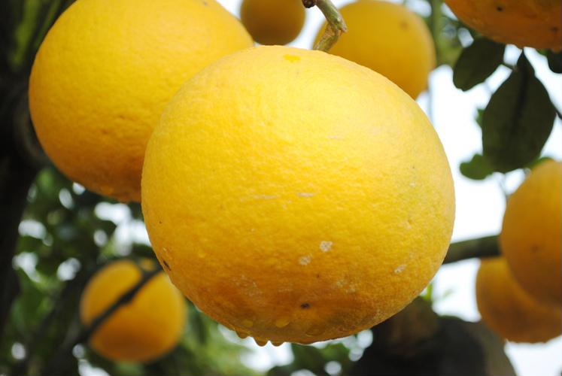
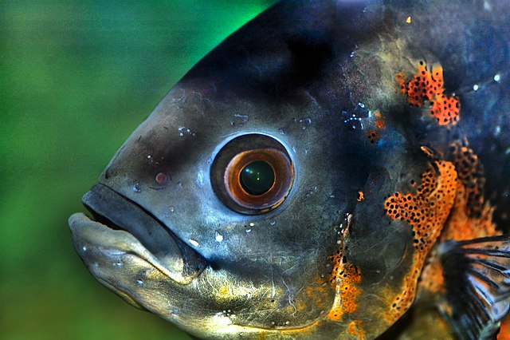
2
Học sinh đọc thầm khổ thơ 1, 2
Câu 1: Trong hai khổ thơ đầu, trăng được so sánh với những gì?
Trăng ơi... từ đâu đến? Hay từ cánh rừng xa Trăng hồng như quả chín Lửng lơ lên trước nhà. Trăng ơi... từ đâu đến? Hay biển xanh diệu kì Trăng tròn như mắt cá Chẳng bao giờ chớp mi.
Trong hai khổ thơ đầu, trăng được so sánh với quả chín và mắt cá:
Trăng hồng như quả chín
Trăng tròn như mắt cá
Quả chín
Mắt cá

Slide 16
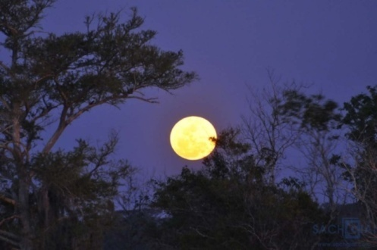
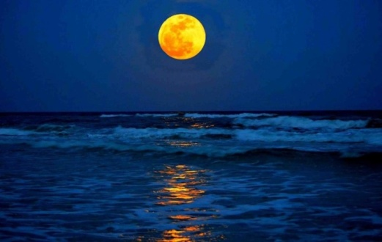
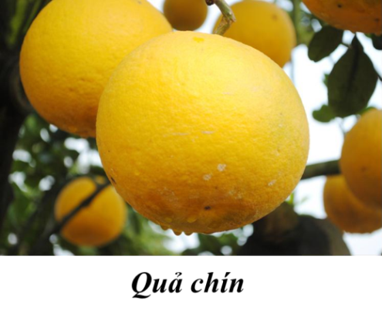

Câu 2: Vì sao tác giả nghĩ trăng đến từ cánh rừng xa, từ biển xanh?
Mắt cá
Tác giả nghĩ trăng đến từ cánh rừng xa vì trăng hồng như một quả chín treo lửng lơ trên mái nhà; trăng đến từ biển xanh vì trăng tròn như mắt cá không bao giờ chớp mí.
Ý khổ thơ 1,2 là gì?
Ý khổ thơ 1,2 nói trăng ban đêm rất đẹp, màu trăng tươi rực rỡ, long lanh

Slide 17
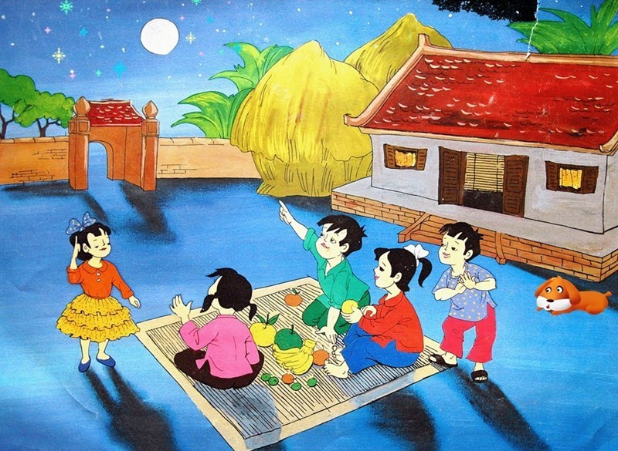

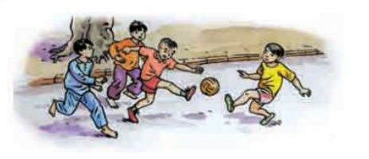
Câu 3: Trong mỗi khổ thơ tiếp theo, trăng được gắn với những gì, những ai?
Trăng ơi... từ đâu đến? Hay từ một sân chơi Trăng bay như quả bóng Bạn nào đá lên trời.

Slide 18

Câu 3: Trong mỗi khổ thơ tiếp theo, trăng được gắn với những gì, những ai?
Trăng ơi... từ đâu đến? Hay từ một sân chơi Trăng bay như quả bóng Bạn nào đá lên trời.
Đó là sân chơi, sự vật gần gũi với trẻ em, những câu chuyện các em nghe từ nhỏ, những còn người thân thiết là mẹ, là chú bộ đội trên đường hành quân bảo vệ quê hương. Hình ảnh vầng trăng trong bài thơ là vầng trăng dưới con mắt nhìn của trẻ thơ.

Slide 19

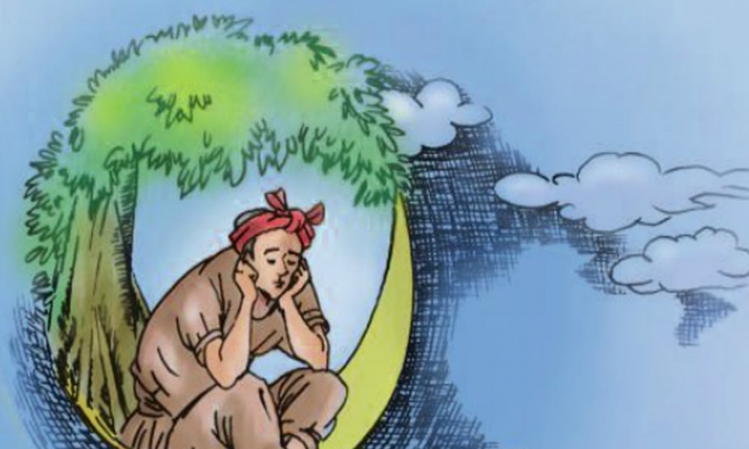
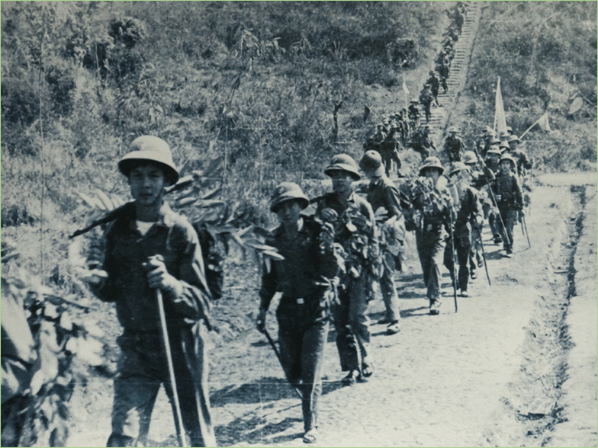
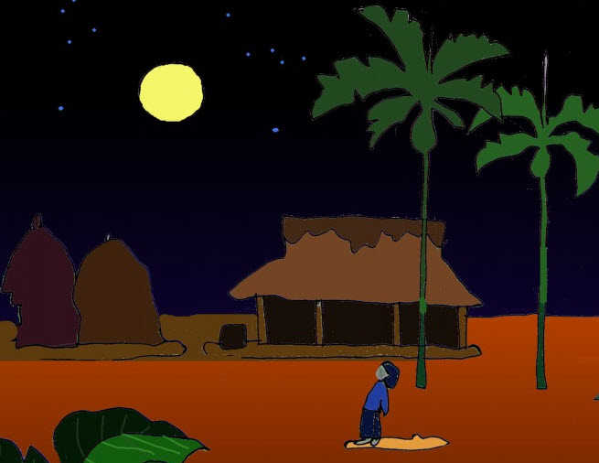

Slide 20
Câu 4: Bài thơ thể hiện tình cảm của tác giả đối với quê hương đất nước như thế nào?
Tác giả rất yêu trăng, yêu quê hương, tự hào về quê hương của mình
Ý khổ 3,4,5,6 là gì?
Ý khổ 3,4,5,6 tác giả đưa ra những sự vật, con người rất gần gũi với trẻ thơ

Slide 21
Tập đọc
Trăng ơi…từ đâu đến ?
1. Luyện đọc
2. Tìm hiểu bài
*Luyện đọc:
-lơ lửng
-trăng tròn
-lên trời…
*Giải nghĩa từ:
Ý khổ thơ 1,2 nói trăng ban đêm rất đẹp, màu trăng tươi rực rỡ, long lanh
Ý khổ 3,4,5,6 tác giả đưa ra những sự vật, con người rất gần gũi với trẻ thơ
*Ngắt nghỉ thơ:
Trăng ơi/ . . . từ đâu đến?/
Hay từ cánh rừng xa/
Trăng hồng như quả chín/
Lửng lơ lên trước nhà.//
Nội dung:
Bài thơ thể hiện tình cảm yêu mến, sự gần gũi với trăng và tình yêu quê hương, đất nước của tác giả.

Slide 22
Hoạt động 3: ĐỌC DIỄN CẢM

Slide 23

3
Đọc diễn cảm và học thuộc lòng
Trăng ơi... từ đâu đến? Hay từ cánh rừng xa Trăng hồng như quả chín Lửng lơ lên trước nhà. Trăng ơi... từ đâu đến? Hay biển xanh diệu kì Trăng tròn như mắt cá Chẳng bao giờ chớp mi.

Slide 24
Trăng ơi... từ đâu đến?
ĐỌC NỐI TIẾP - LẦN 2
Trăng ơi... từ đâu đến? Hay từ lời mẹ ru Thương Cuội không được học Hú gọi trâu đến giờ! Trăng ơi... từ đâu đến? Hay từ đường hành quân Trăng soi chú bộ đội Và soi vàng góc sân. Trăng từ đâu... từ đâu? Trăng đi khắp mọi miền Trăng ơi, có nơi nào Sáng hơn đất nước em...
TRẦN ĐĂNG KHOA
Trăng ơi... từ đâu đến? Hay từ cánh rừng xa Trăng hồng như quả chín Lửng lơ lên trước nhà. Trăng ơi... từ đâu đến? Hay biển xanh diệu kì Trăng tròn như mắt cá Chẳng bao giờ chớp mi.
Trăng ơi... từ đâu đến? Hay từ một sân chơi Trăng bay như quả bóng Bạn nào đá lên trời.

Slide 25
3
Đọc diễn cảm và học thuộc lòng
Trăng ơi... từ đâu đến? Hay từ lời mẹ ru Thương Cuội không được học Hú gọi trâu đến giờ! Trăng ơi... từ đâu đến? Hay từ đường hành quân Trăng soi chú bộ đội Và soi vàng góc sân. Trăng từ đâu... từ đâu? Trăng đi khắp mọi miền Trăng ơi, có nơi nào Sáng hơn đất nước em...
TRẦN ĐĂNG KHOA
Trăng ơi... từ đâu đến? Hay từ cánh rừng xa Trăng hồng như quả chín Lửng lơ lên trước nhà. Trăng ơi... từ đâu đến? Hay biển xanh diệu kì Trăng tròn như mắt cá Chẳng bao giờ chớp mi.
Trăng ơi... từ đâu đến? Hay từ một sân chơi Trăng bay như quả bóng Bạn nào đá lên trời.

Slide 26
Trăng ơi... từ đâu đến?
Trăng ơi.........................? Hay ...............................
Thương Cuội .................... Hú ................................! Trăng ơi..........................? Hay ................................ Trăng soi ......................... Và soi vàng ..................... Trăng từ đâu....................? Trăng ............................ Trăng ơi, ........................
Sáng hơn .........................
TRẦN ĐĂNG KHOA
Trăng ơi......................? Hay ........................... Trăng hồng .................. Lửng lơ ....................... Trăng ơi... ..................? Hay ........................... Trăng tròn ................... Chẳng bao giờ ..............
Trăng ơi......................? Hay ...........................
Trăng bay ....................
Bạn ...........................

Slide 27

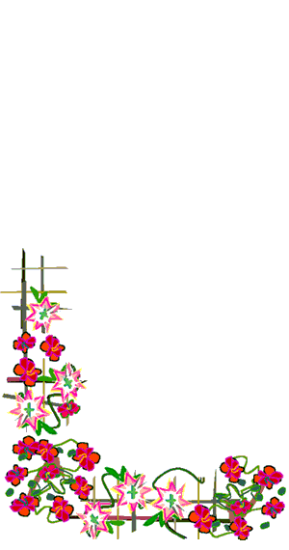
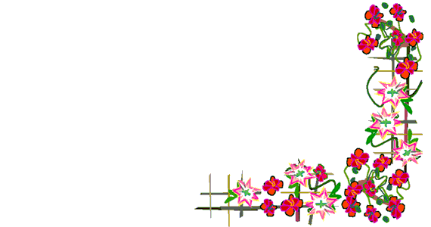
VẬN DỤNG

Slide 28


Tiết học đến đây là kết thúc Chào tạm biệt quý thầy cô!
Chúc quý thầy cô sức khỏe, thành công và các em chăm ngoan, học giỏi nhé !

